Slide 1
YeungNam University Information and Communication Team Project
Web , DB developed by Jung Jin Young, Ji Jun Young
DATABASE
Term Project
Comprehensive management system for COVID-19

Slide 2
CONTENTS
001
Summary
Main objective
002
Diagram
Diagram
ER Diagram
Data Table
003
Web
004
Contribution table
Copyrightⓒ. Saebyeol Yu. All Rights Reserved.

Slide 3
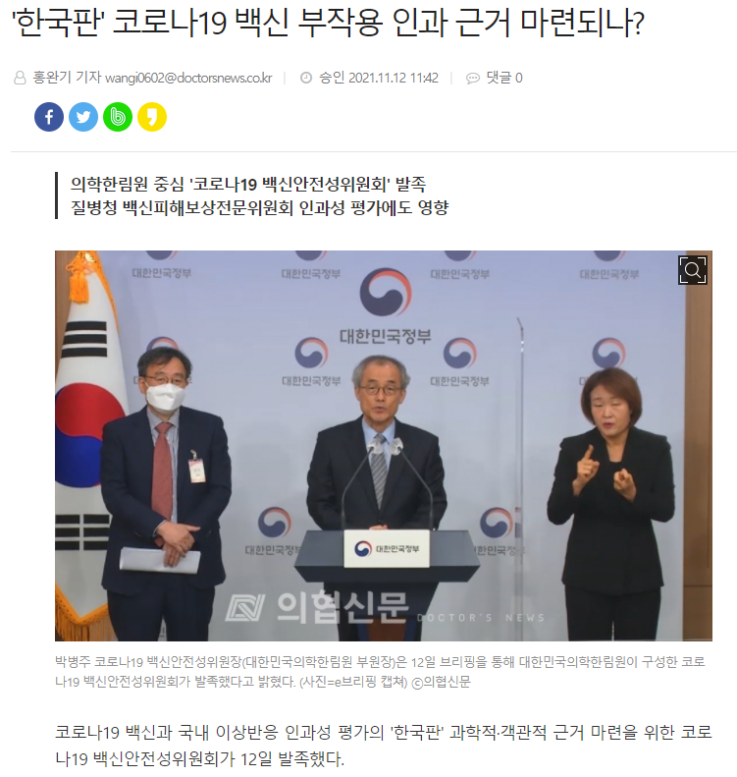
DATABASE
1.1
Summary
Main objective
“국내 백신 부작용 피해 호소인들의 인과성을 조사하는데,
기존 한국인을 대상으로 한 과학적 근거가 없어
국외에서 발표된 자료에 입각해서 평가할 수 밖에 없다.”
코로나 19 백신 접종 후
국내 이상반응 신고 사례
분석
백신과 부작용의 인과성
국외 이상반응 조사
인구 집단에서의 데이터를 통해 통계적 관련성과 인과적 연관성을 분석

Slide 4
DATABASE
1.1
Summary
Main objective
병원
정부
제약사
- 백신 부작용 이상현황 신고
- 전체적인 통계
- 임상실험 데이터
각 병원에서 생기는
“백신 부작용 이상현상 신고“ 데이터들을
정부에서 종합
병원 데이터와 제약사에서 제공하는
“임상실험 데이터”와 비교
한국인 대상 백신 이상반응 연구
이상 반응에 대한 선제적 대응 및 사회적 불안 해소

Slide 5
DATABASE
2.1
DIAGRAM
- 코로나 확진자 수
- 백신 접종 누적 현황
일반 국민들에게 제공
정부
잔여 백신 및 백신 폐기량
연구자료 제공
백신 이상증세 연구자료
데이터 제공
병원
제약사
코로나 확진 환자 정보
백신 선적 정보
백신 이상증세 데이터
임상실험 데이터
데이터 제공
데이터 제공

Slide 6
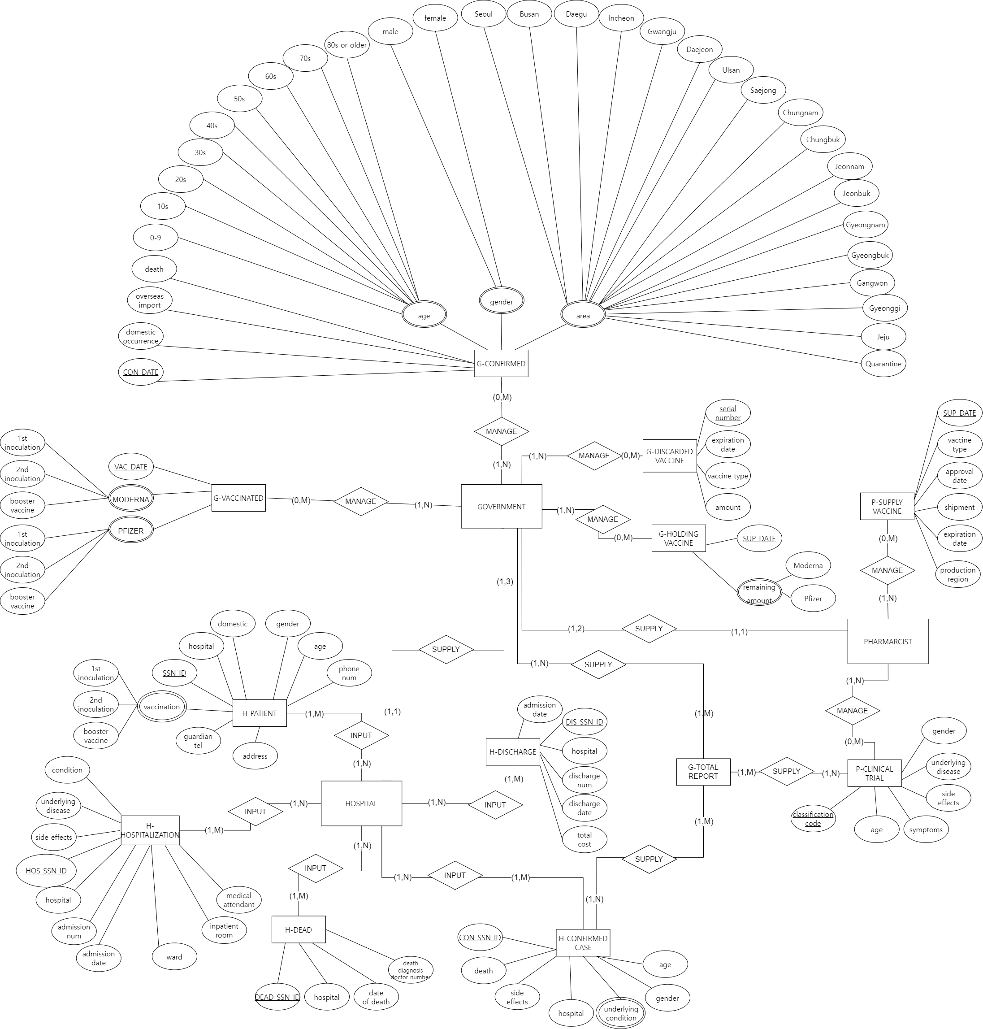
DATABASE
2.2
ER DIAGRAM

Slide 7

DATABASE
2.2
ER DIAGRAM
정부는 여러 병원에게 정보를 제공함
병원은 정부에게 정보를 제공함

Slide 8
DATABASE
2.2
ER DIAGRAM
정부는 여러 제약사에게
정보를 제공함
제약사은 정부에게
정보를 제공함

Slide 9
DATABASE
2.2
ER DIAGRAM
정부는 여러 확진자와 백신 접종자,
보유 백신, 폐기 백신을 관리할 수 있다.

Slide 10
DATABASE
2.2
ER DIAGRAM
병원은 여러 환자(입원,퇴원,사망자,이상반응자)들의 정보를 입력할 수 있고
환자들도 여러 병원(경북대,영남대,대구병원)에 정보를 입력할 수 있다.

Slide 11
DATABASE
2.2
ER DIAGRAM
제약사는 백신의 공급과
임상 실험자의 정보를 관리한다.

Slide 12
DATABASE
2.2
ER DIAGRAM
종합 보고서의 정보를 정부에 제공할 수 있고,
정부는 정보를 여러 종합 보고서에 제공할 수 있다.
종합보고서의 정보를
여러 임상실험자에게 제공할 수 있고,
임상실험자는 정보를
여러 종합보고서에 제공할 수 있다.
종합 보고서의 정보를 여러 이상증상자에게 제공할 수 있고,
이상증상자는 정보를 여러 종합보고서에 제공할 수 있다.

Slide 13
DATABASE
2.3
Data Table
GOVERNMENT
G_VACCINATED
Date | 1st inoculation_P | 2nd inoculation_P | Booster vaccine_P | 1st inoculation_M | 2nd inoculation_M | Booster vaccine_M
G_CONFIRMED
Date | Domestic | Overseas | Death | 0_9 | 10s | 20s | 30s | 40s | 50s | 60s | 70s | 80_or_older | Male | Female | Seoul | Busan | Daegu | Incheon | Gwangju | Daejeon | Ulsan | Sejong | Gyeonggi | Gangwon | Chungbuk | Chungnam | Jeonbuk | Jeonnam | Gyeongbuk | Gyeongnam | Jeju | Quarantine
G_HOLDING_VACCINE
Date | Remaining_amount_P | Remaining_amount_M
G_DISCARDED_VACCINE
No | Discarded_date | Type | Amount

Slide 14
DATABASE
2.3
Data Table
HOSPITAL
H_PATIENT
ID | Hospital | Gender | Age | Phone_num | Guatdian_tel | Address | Domestic | 1st_inoculation | 2nd_inoculation | Booster_shot
H_HOSPITALIZATION
ID | Hospital | Admission_num | Admission_date | Condition | Ward | Inpatient_room | Medical_attendant | Underlying_disease | Side_effects
H_DISCHARGE
ID | Hospital | Discharge_num | Admission_date | Discharge_date | Total_cost
H_DEAD
ID | Hospital | Date_of_death | Death_diagnosis_doctor_number
H_CONFIRMED
ID | Hospital | Age | Gender | Underlying_disease | Side_effects | Death | Type_of_getting_vaccine

Slide 15
DATABASE
2.3
Data Table
PHARMACIST
P_SUPPLY_VACCINE
No | Date | Vaccine_type | Approval_date | Shipment | Expiration_date | Company
P_CLINICAL_TRIAL
Code | Type | Age | Gender | Underlying_disease | Side_effects | Death

Slide 16

DATABASE
3.
Web

Slide 17
DATABASE
3.
Web
정부 페이지 접속
Government Web page
php
$con = mysqli_connect("localhost", "", "", "")
or die(“fail");
$sql ="
SELECT *FROM g_confirmed ORDER BY Date DESC
";
$sql ="
SELECT *FROM g_confirmed ORDER BY Date DESC
";
while($row = mysqli_fetch_array($ret)) {
테이블 출력
성별 , 나이대 , 거주지역 분류
}
JavaScript

Slide 18
DATABASE
3.
Web
정부 페이지 접속
Government Web page
php
$con = mysqli_connect("localhost", "", "", "")
or die(“fail");
$sql ="
SELECT *FROM g_confirmed ORDER BY Date DESC
";
$sql ="
SELECT * FROM g_holding_vaccine ORDER BY Date
DESC ";
while($row = mysqli_fetch_array($ret)) {
테이블 출력
종류별 잔여백신량
}
JavaScript

Slide 19
DATABASE
3.
Web
정부 페이지 접속
Government Web page
php
$con = mysqli_connect("localhost", "", "", "")
or die(“fail");
$sql ="
SELECT *FROM g_confirmed ORDER BY Date DESC
";
$sql ="
SELECT * FROM g_vaccinated ORDER BY Date DESC
";
while($row = mysqli_fetch_array($ret)) {
테이블 출력
백신별, 접종횟수별, 총합 누적 접종자 수 계산
}
JavaScript

Slide 20
DATABASE
3.
Web
병원 페이지 접속
Hospital Web page
php
환자 개인 정보 테이블, 입원 관리 테이블 JOIN
$con = mysqli_connect("localhost", "", "", "")
or die(“fail");
$sql ="
SELECT *FROM g_confirmed ORDER BY Date DESC
";
$sql ="
SELECT * FROM h_hospitalization HS, h_patient P
WHERE (HS.ID = P.ID) AND HS.hospital = ‘DH’
";
while($row = mysqli_fetch_array($ret)) {
확진자 차트 출력
}
Data
삽입/수정/삭제

Slide 21
DATABASE
3.
Web
병원 페이지 접속
Hospital Web page
php
$con = mysqli_connect("localhost", "", "", "")
or die(“fail");
$sql ="
SELECT *FROM g_confirmed ORDER BY Date DESC
";
$sql ="
SELECT * FROM h_confirmed_case
";
while($row = mysqli_fetch_array($ret)) {
백신 이상증세 환자 차트 출력
}
Data
삽입/수정/삭제

Slide 22
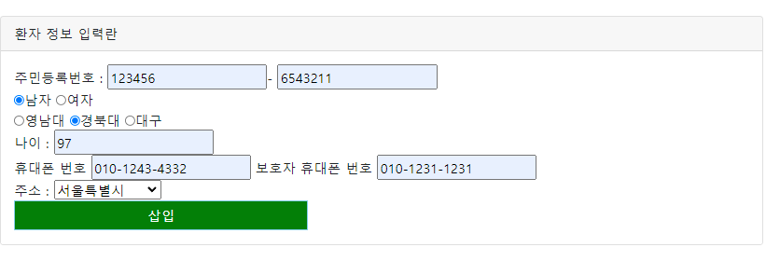
DATABASE
3.
Web
병원 페이지(html)에서
환자의 정보 입력
post insert.php
$insert = mysqli_query($connection,
"INSERT INTO h_patient VALUES (
'{$_POST["ID"]}-{$_POST["ID2"]}',
'{$_POST["univ"]}', // . . . . .
'{$_POST["subject"]}')");
if($insert == false) {
echo "<script>alert(\"주민등록번호가 중복되었습니다!\"); location.href='../home;</script>";
} else {
echo "<script>alert(\"입력에 성공했습니다!\"); location.href='../home;</script>";
}
INSERT SQL 실행
MySQL 서버 연결 SQL문 실행
동일 환자가 있을 시 에러메세지 출력
입력 성공시 메세지 출력 후 MySQL Server Update!

Slide 23
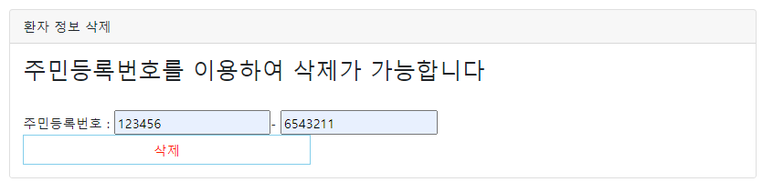
DATABASE
3.
Web
병원 페이지(html)에서
환자의 주민등록번호 입력
post delete.php
DELETE SQL 실행
$delete = mysqli_query($connection, "
DELETE FROM h_patient WHERE ID = '{$_POST["ID"]}-{$_POST["ID2"]}'");
if($delete == false) {
echo "<script>alert(\"환자 명부가 없습니다!\"); location.href='../home;</script>";
} else {
echo "<script>alert(\"환자 명부를 삭제했습니다!\"); location.href='../home;</script>";
}
MySQL 서버 연결 SQL문 실행
해당하는 환자가 없다면 에러 메세지 반환
입력 성공시 메세지 출력 후
환자 명부 삭제

Slide 24
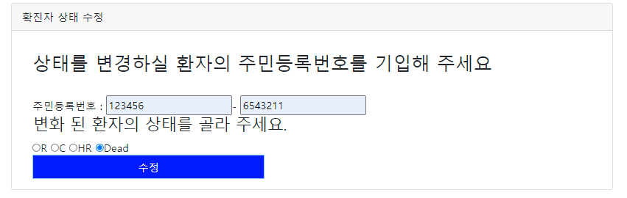
DATABASE
3.
Web
병원 페이지(html)에서
환자의 주민등록번호, 상태 입력
UPDATE SQL 실행
post update.php
$update = mysqli_query($connection, "
UPDATE h_hospitalization SET Condition='{$_POST["Cond"]}' WHERE ID='{$_POST["ID"]}-{$_POST["ID2"]}'");
if($update == false) {
echo "<script>alert(\"환자 명부가 없습니다!\"); location.href='../home';</script>";
} else {
echo "<script>alert(\"환자 명부가 수정되었습니다.!\"); location.href='../home';</script>";
}
MySQL 서버 연결 후
SQL문 실행
일치 주민등록번호가 없을 시 에러메세지 출력
입력 성공시 메세지 출력 후
환자의 상태를 사망상태로 수정

Slide 25
DATABASE
3.
Web
제약사 페이지 접속
php
Pharmacist Web page
$con = mysqli_connect("localhost", "", "", "")
or die(“fail");
$sql ="
SELECT * FROM p_supply_vaccine
WHERE Vaccine_type = ‘해당 페이지의 제약사’
";
$sql ="
SELECT *FROM g_confirmed ORDER BY Date DESC
";
while($row = mysqli_fetch_array($ret)) {
해당 제약사의 백신 선적량 테이블
}

Slide 26
DATABASE
3.
Web
이상증세 비교
페이지 접속
‘백신’과 ‘증상’ 선택
조회
$sql ="
SELECT * FROM h_confirmed_case
WHERE (Type_of_getting_vaccine = '선택한 백신' OR Type_of_getting_vaccine = '선택한 백신' AND Side_effects =' 선택한 증상' ";
Comparison analysis Web page
while($row = mysqli_fetch_array($ret)) {
성별 , 나이대 , 기저질환 분류
}
$sql ="
SELECT * FROM p_clinical_trial
WHERE (Type ='선택한 백신') AND Side_effects ='선택한 증상' ";
while($row = mysqli_fetch_array($ret)) {
성별 , 나이대 , 기저질환 분류
}

Slide 27
DATABASE
Q&A

